Slide 1
PLANIFICACIÓN CLASES VIRTUALES SEMANA N°38 FECHA :16/11/2020
Colegio Jean Piaget
Mi escuela, un lugar para aprender y crecer en un ambiente saludable

Slide 2
ASIGNATURA /CURSO | Educación Física / 3° Básico
NOMBRE DEL PROFESOR | Marcos Lucero Lizama
OBJETIVO DE APRENDIZAJE PRIORIZACIÓN NIVEL 1 | (OA6) Ejecutar actividades físicas de intensidad moderada a vigorosa que desarrollen la condición física por medio de la práctica de ejercicios de resistencia cardiovascular, fuerza, flexibilidad y velocidad, mejorando sus resultados personales.
INDICADORES DE EVALUACIÓN PARA OA | Ejecutan alguna prueba o test para valorar el nivel personal de desarrollo de las cualidades físicas, procurando superar sus marcas personales por medio del entrenamiento.
CONTENIDO /HABILIDADES | Condición física/Habilidades motrices básicas.
OBJETIVO DE LA CLASE | Ejecutan alguna prueba o test para valorar el nivel personal de desarrollo de las cualidades físicas.
EVALUACIÓN | Se evaluará a través del ticket de salida

Slide 3
Reglas clases virtuales
Cuando inicies sesión debes mantener la cámara encendida.
Debes mantener el micrófono apagado y sólo activarlo cuando respondas a la lista, te hagan alguna pregunta o tengas alguna duda.
Preséntate con vestimenta adecuada para la clase.
Presentarse con los materiales necesarios para la clase.
El chat es sólo para escribir alguna pregunta o duda que tengas.
No consumas alimentos mientras estés en clases

Slide 4
Desarrollo
Indicador de evaluación: Realizan alguna prueba para valorar el nivel personal de desarrollo de las cualidades físicas, procurando superar sus marcas personales por medio del entrenamiento. ¿Qué pruebas recuerdas que hemos realizado en los últimos años? 1.- 2.- 3.-

Slide 5
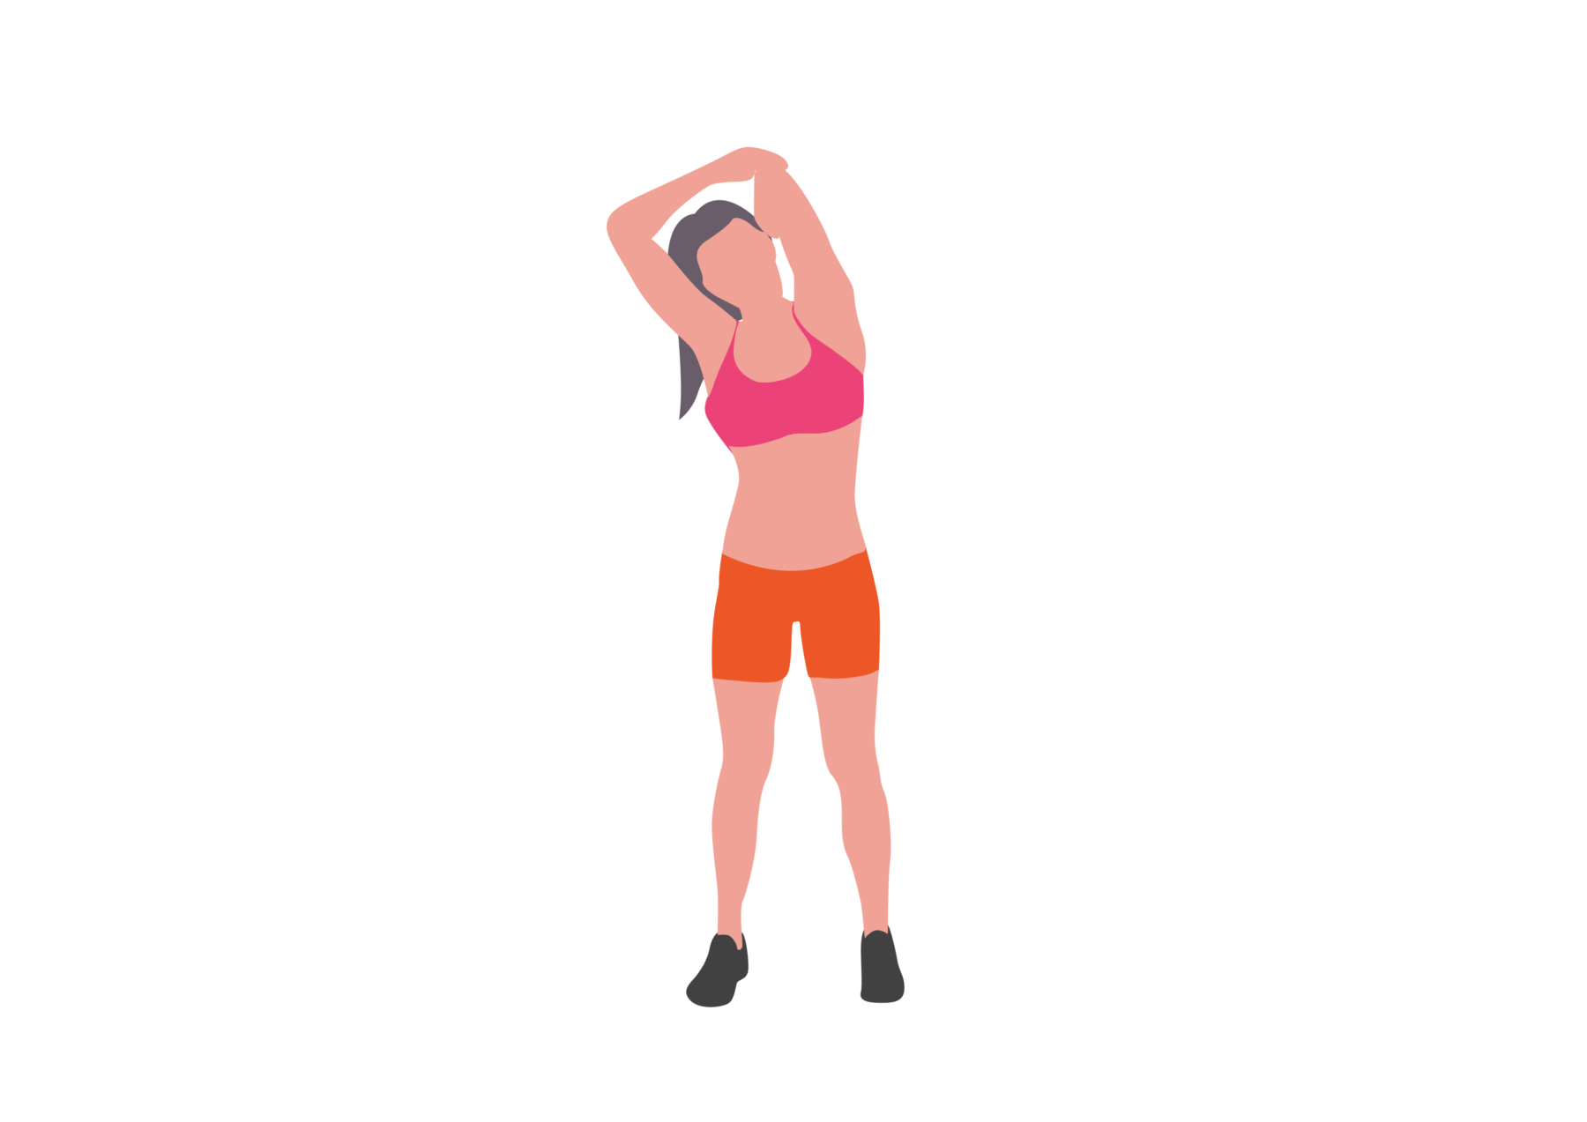
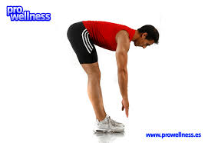
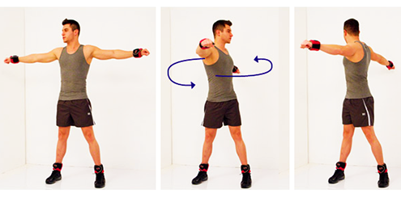
Desarrollo
Indicador de evaluación: Realizan alguna prueba para valorar el nivel personal de desarrollo de las cualidades físicas, procurando superar sus marcas personales por medio del entrenamiento. Ejercicio de Calentamiento

Slide 6
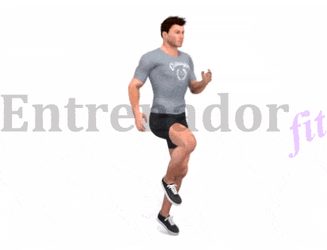
Desarrollo
Indicador de evaluación: Realizan alguna prueba para valorar el nivel personal de desarrollo de las cualidades físicas, procurando superar sus marcas personales por medio del entrenamiento. Realizar Skipping en el lugar, 2 veces x 30 segundos (40 segundos de descanso) *Se registra los estudiantes que realizan en ejercicio y la cantidad realizada.
Recordatorio
El Skipping en el lugar es un ejercicio cardiovascular que ayuda a mejorar nuestra resistencia.

Slide 7
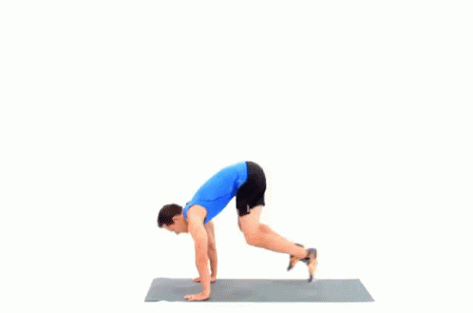
Desarrollo
Indicador de evaluación: Realizan alguna prueba para valorar el nivel personal de desarrollo de las cualidades físicas, procurando superar sus marcas personales por medio del entrenamiento. Burpees: Realizar 3 series de 5 burpees,30 segundos de descanso. *Se registra los estudiantes que realizan en ejercicio y la cantidad realizada.
Recordatorio
El burpee es un ejercicio muy completo en el que se trabaja la fuerza, resistencia y coordinación. Al realizarlo involucraremos la mayoría de los músculos de nuestro cuerpo.

Slide 8
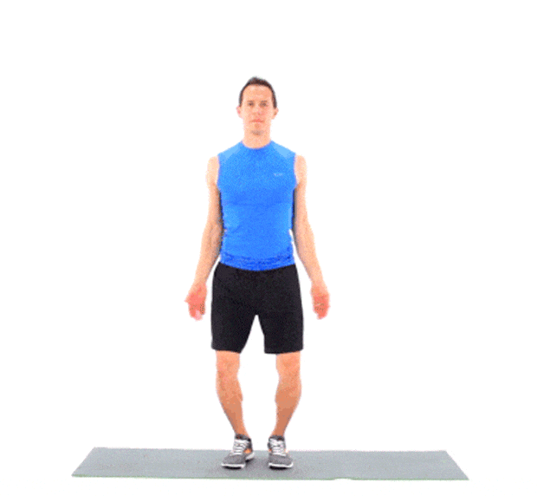
Desarrollo
Indicador de Evaluación:Realizan alguna prueba para valorar el nivel personal de desarrollo de las cualidades físicas, procurando superar sus marcas personales por medio del entrenamiento.
Jumping Jacks
¿Cómo se realizan los jumping Jacks?
Observemos el siguiente video que demuestra como realizar un jumping jacks.
https://www.youtube.com/watch?v=QBqwvDdw7dQ
Nivel Estudiante: 5 series de 30 segundos con descansos de 1 minuto
¿Qué Músculos están involucrados en un Jumping Jacks?
1.-Gastrocnemio
2.-
3.-
4.-

Slide 9
Desarrollo de la clase
Indicador Evaluación: Realizan alguna prueba para valorar el nivel personal de desarrollo de las cualidades físicas, procurando superar sus marcas personales por medio del entrenamiento. Posición “Posición del Oso” Realizar el ejercicio 3 veces el ejercicio manteniendo la posición por 10 segundos

Slide 10
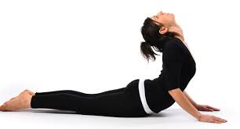
Desarrollo de la clase
Indicador Evaluación: Realizan alguna prueba para valorar el nivel personal de desarrollo de las cualidades físicas, procurando superar sus marcas personales por medio del entrenamiento. Posición “Posición de la serpiente ” Realizar el ejercicio 3 veces el ejercicio manteniendo la posición por 10 segundos

Slide 11
CIERRE
TICKET DE SALIDA 3° básico
ASIGNATURA Educación Física
SEMANA 38
Ticket de salida semana 38
https://docs.google.com/forms/d/e/1FAIpQLSeqV-3vtQ4KtmKivz51uqEwz7o3J5JRVQIv2yv9uzFvSkAr_Q/viewform
Enviar fotografía de este ticket de salida al:
Correo: marcos.lucero@colegio-jeanpiaget.cl
Celular:+56964515300

